Slide 1
КАК КЛИНИКИ ВОВЛЕКАЮТ ПАЦИЕНТОВ В
ПРОЦЕСС ЗАБОТЫ О ЗДОРОВЬЕ?
КУБРИК ЯНА,
PR ONDOC

Slide 2
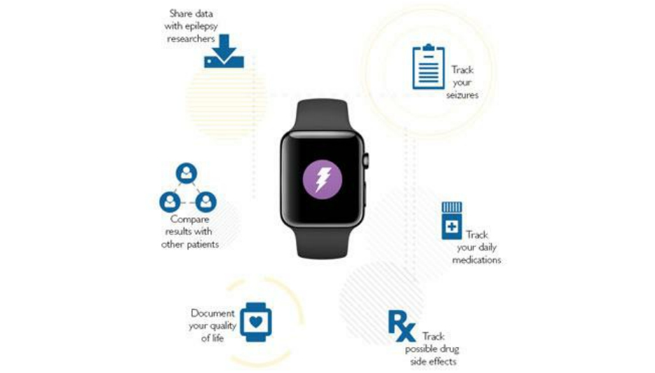
ВОВЛЕЧЕНИЕ В ЗАБОТУ
Потребность быть здоровым = потребность быть в безопасности
Предсказывающая, персонализированная, предупреждающая и участвующая
медицина

Slide 3
ПОСТРОЕНИЕ ОТНОШЕНИЙ С ПАЦИЕНТАМИ И
РАСШИРЕНИЕ СПЕКТРА УСЛУГ
В РОССИЙСКИХ КЛИНИКАХ
Мировые тренды, за которыми следят медучреждения
2020
2022
HomeCare
Персонализация
· Вовлечение
· Сопровождение
· Мониторинг
· Автоматизация
2018
Телемедицина
2017
Автоматизация
сервиса
2016
Выстраивание
записи
отношений
2015
Привлечение

Slide 4
ТЕЛЕМЕДИЦИНА

Slide 5
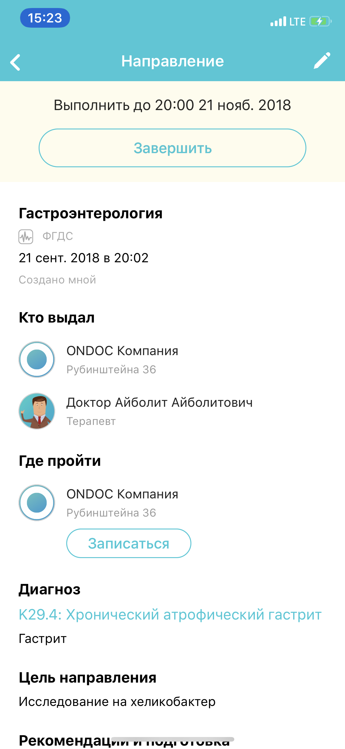
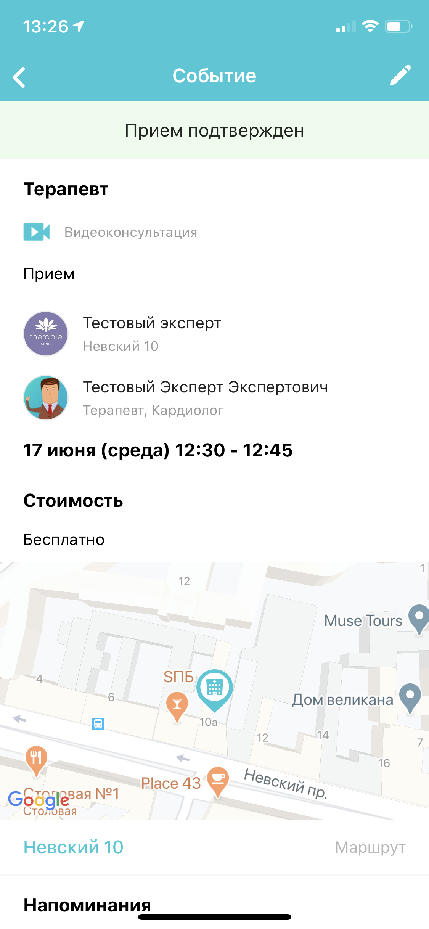
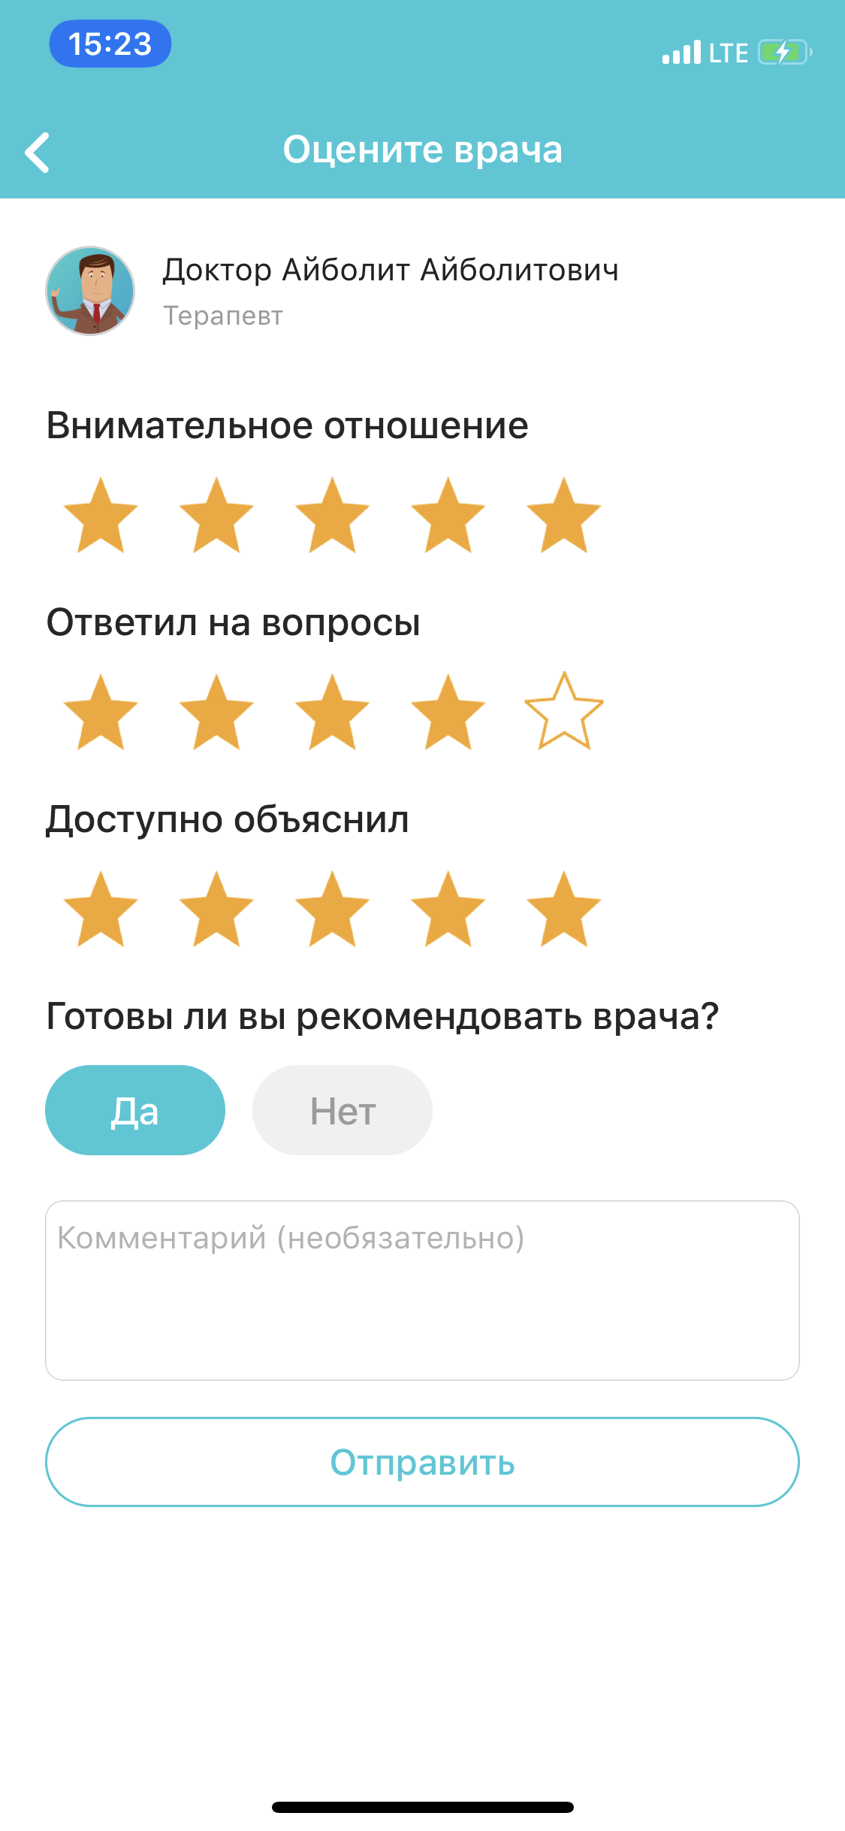
СОЗДАНИЕ ПОНЯТНОЙ
СЕРВИСНОЙ И МЕДИЦИНСКОЙ КОММУНИКАЦИИ

Slide 6
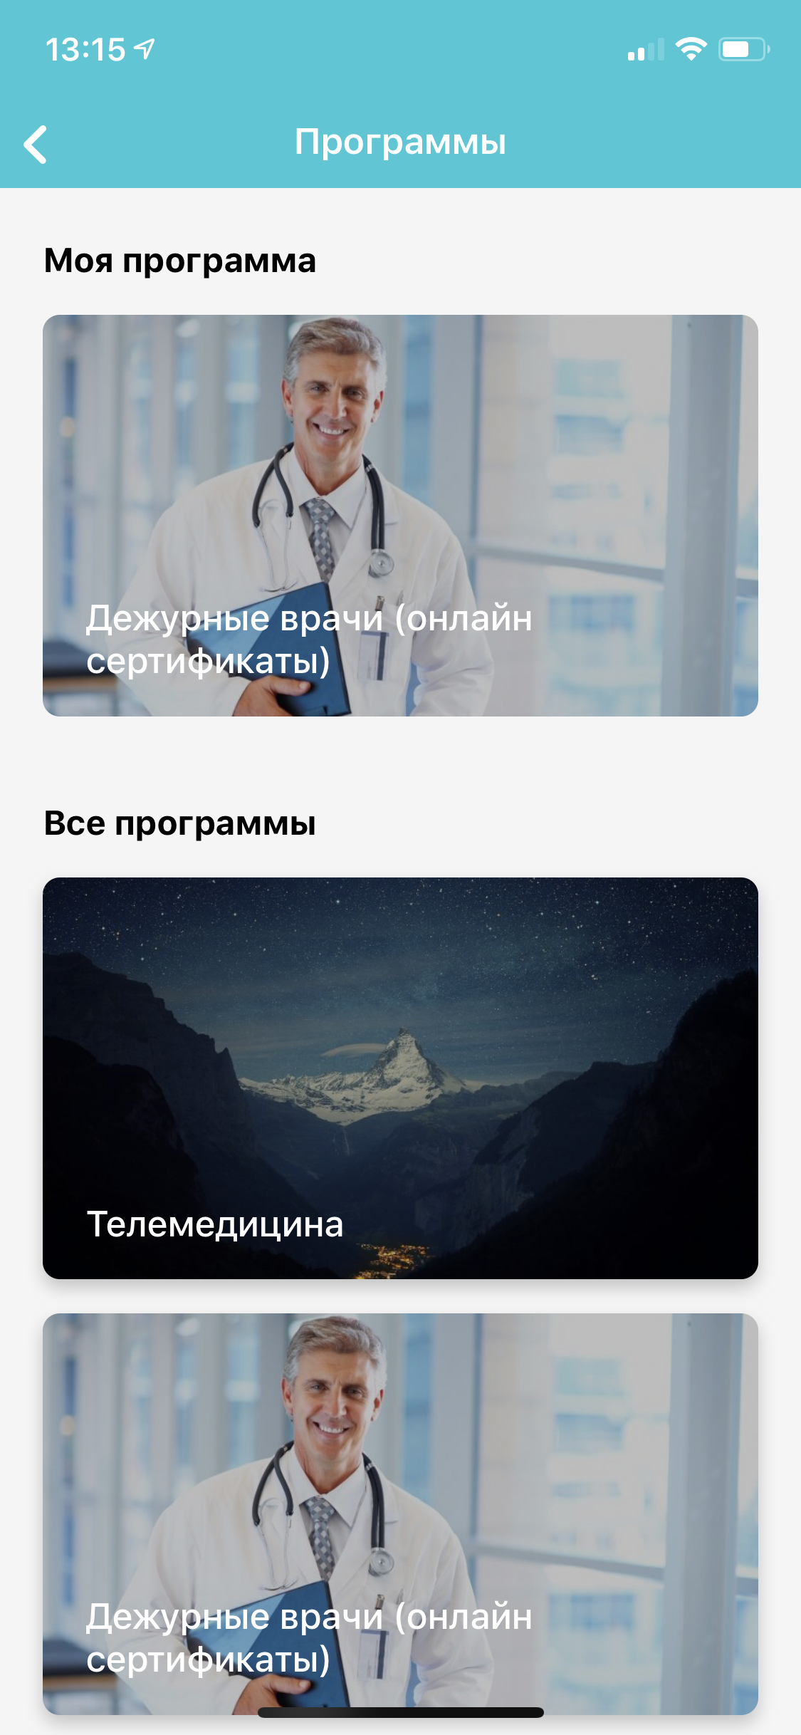
ПРОГРАММЫ ДОЛГОСРОЧНОГО ПРИКРЕПЛЕНИЯ
ПАЦИЕНТОВ К ОБСЛУЖИВАНИЮ В КЛИНИКЕ

Slide 7
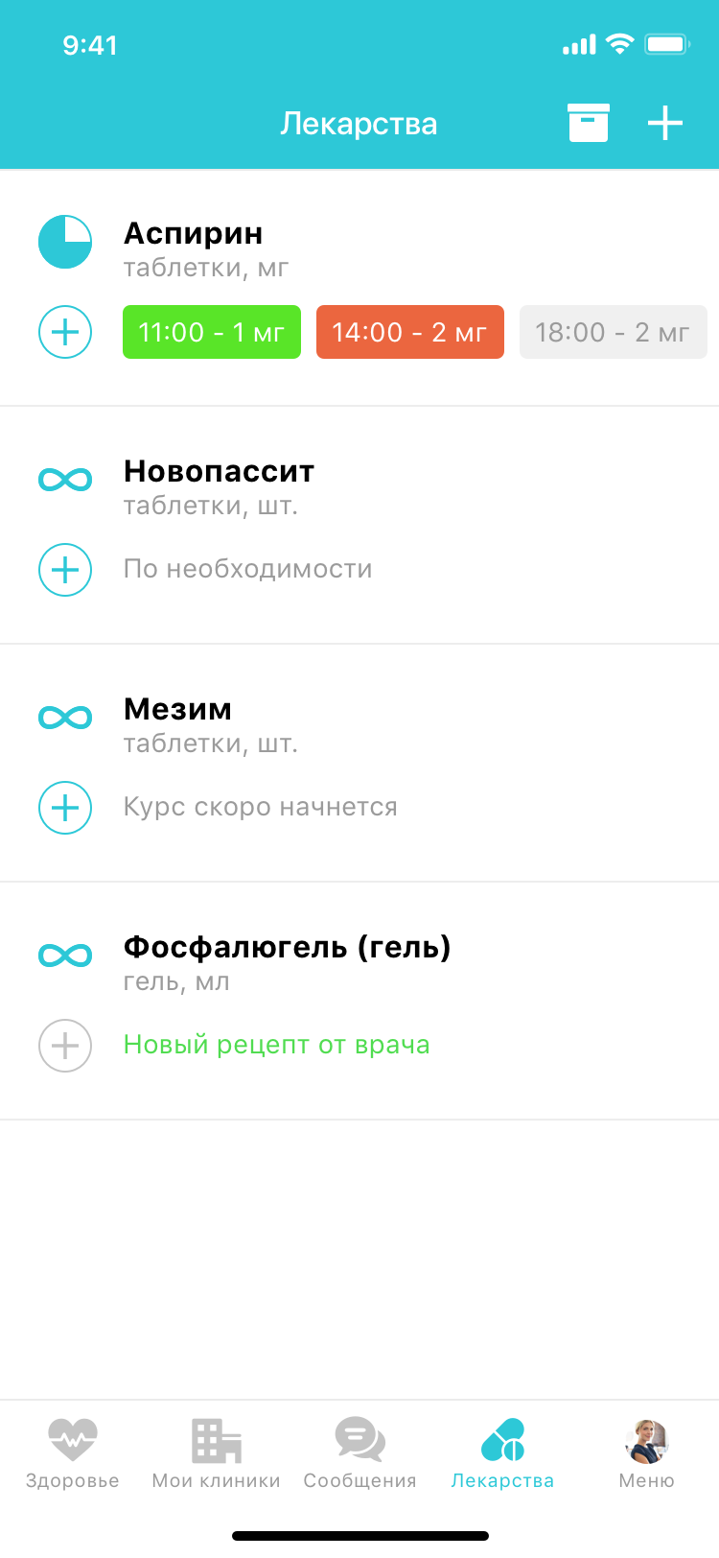
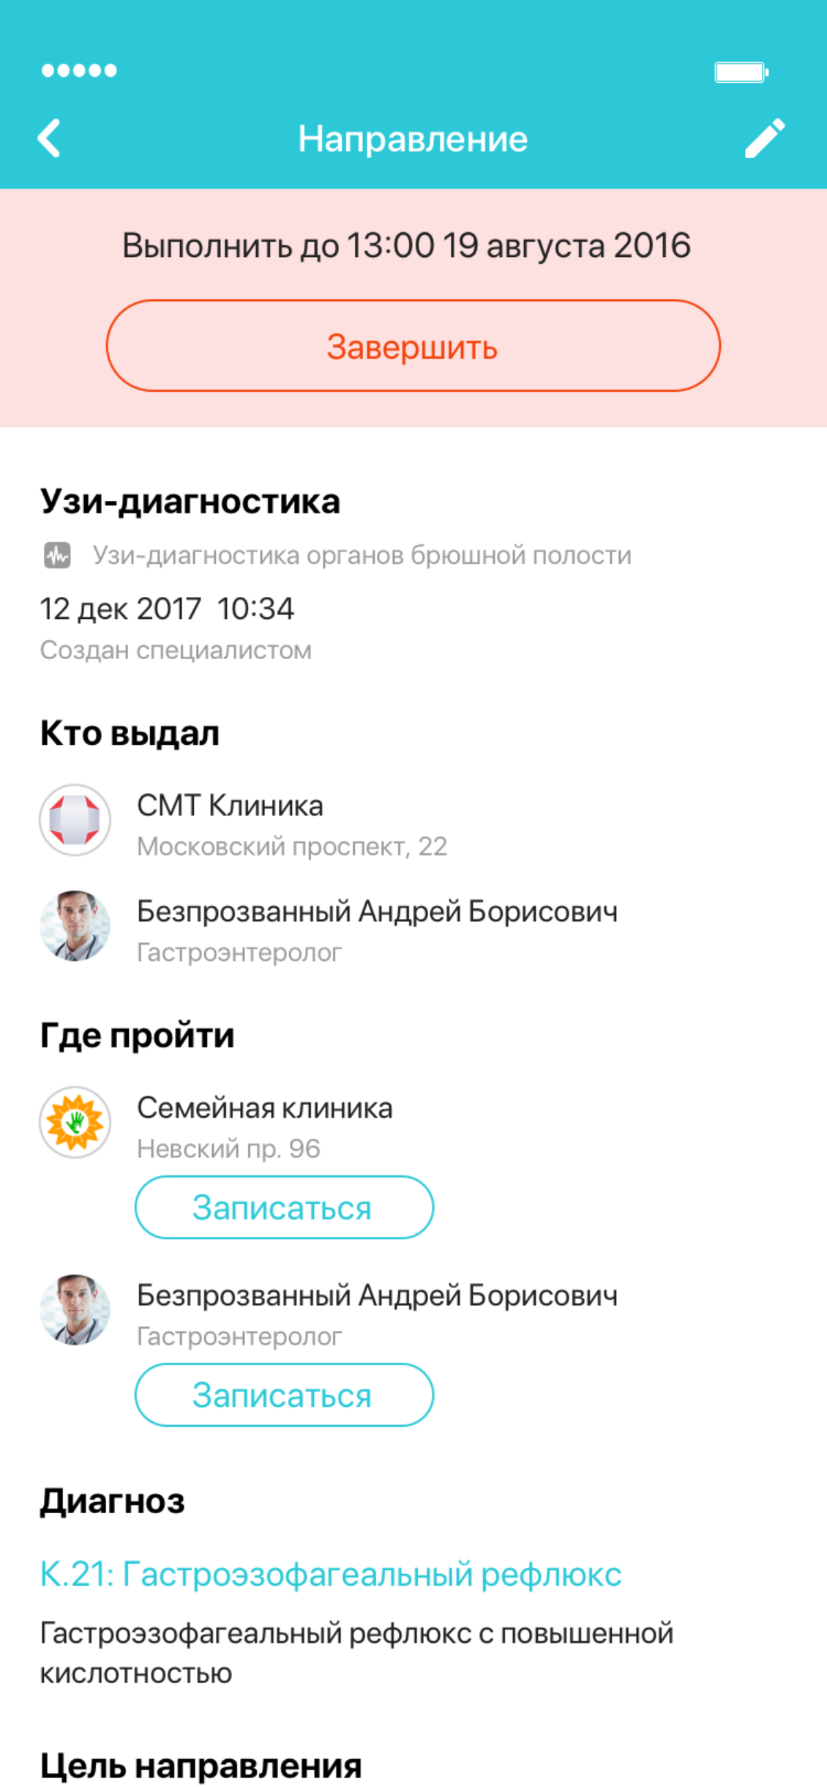
ВОВЛЕЧЕНИЕ В РЕГУЛЯРНЫЙ ЦИКЛ
КОНТРОЛЯ СОСТОЯНИЯ ЗДОРОВЬЯ

Slide 8
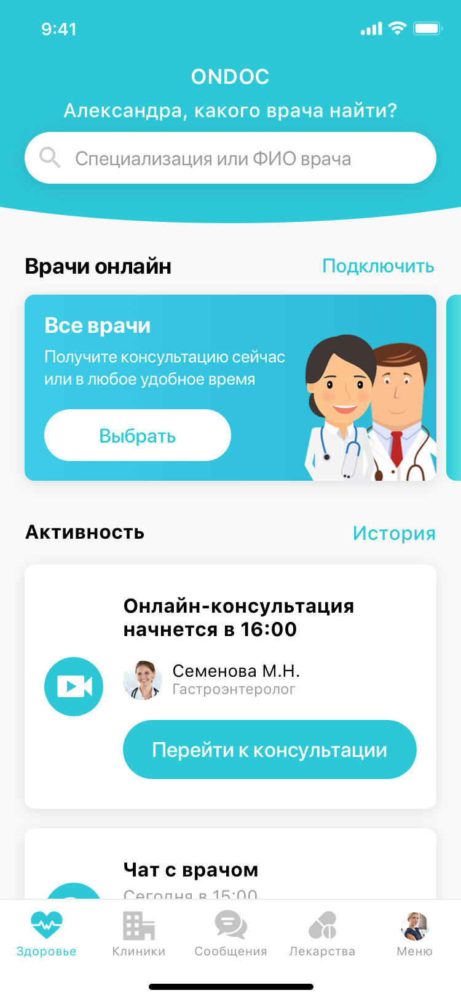
УДАЛЕННЫЕ ПРИЕМЫ КАК ИНСТРУМЕНТ
ЗАБОТЫ О ЗДОРОВЬЕ
· Комбинированные приемы для
первичных пациентов
· Комплексные программы
сопровождения
· Программы сопровождения после
завершения лечения
· Базовая подписка на консультации
дежурных врачей 24/7
· Отложенные консультации по
медицинским документам (второе
мнение)

Slide 9
МОНИТОРИНГ И СОПРОВОЖДЕНИЕ
ПАЦИЕНТОВ

Slide 10
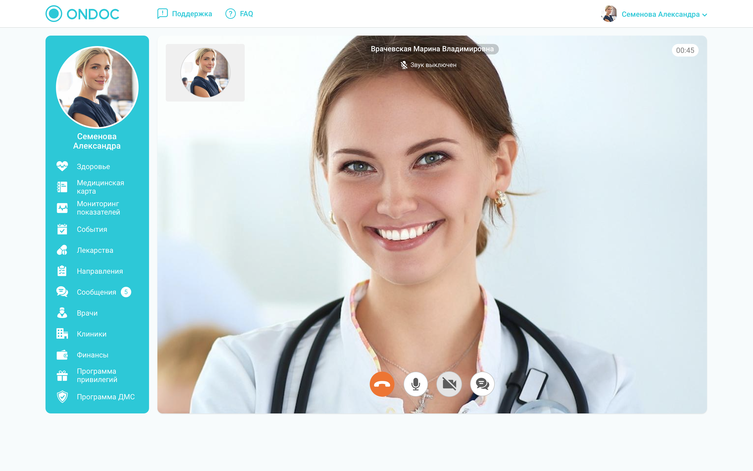
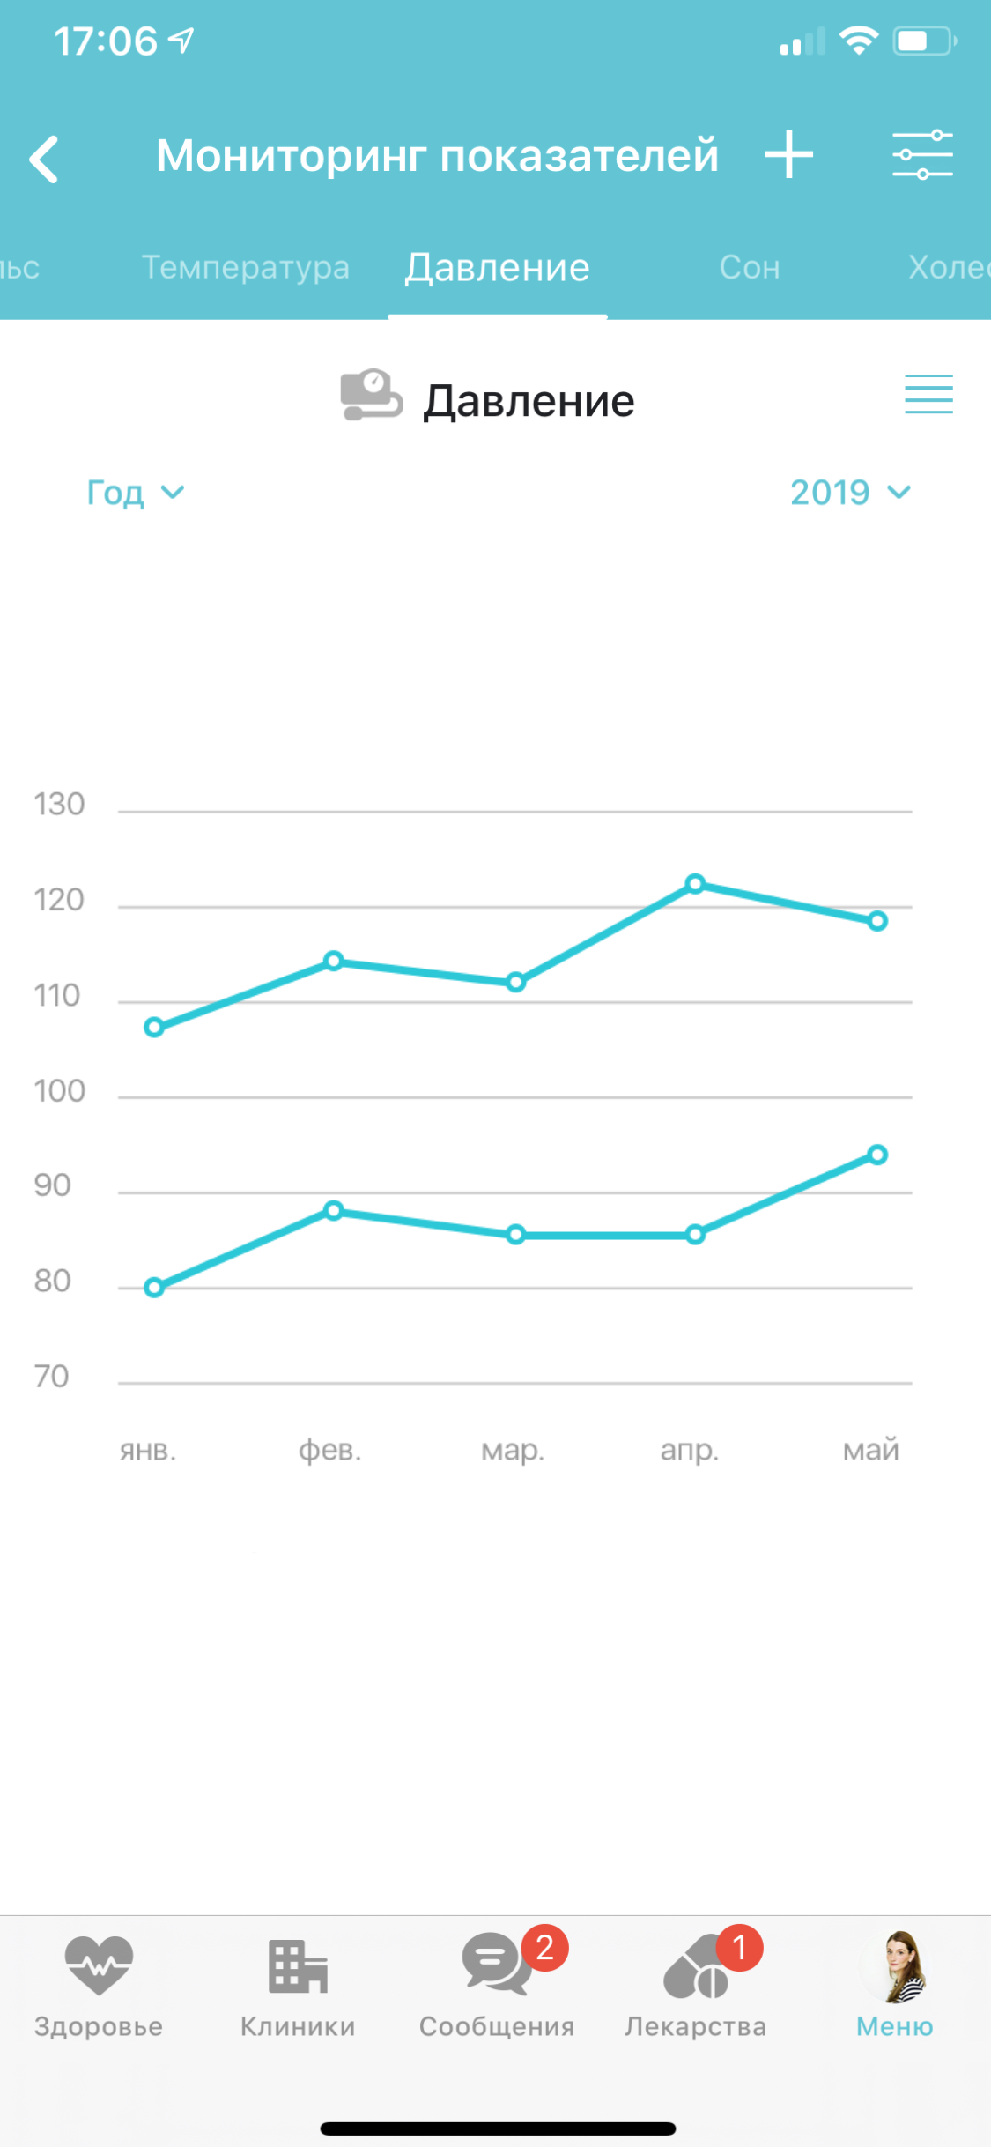
СОТРУДНИЧЕСТВО С ВРАЧОМ ДЛЯ КОНТРОЛЯ ЗА
ПОКАЗАТЕЛЯМИ И ДИНАМИКОЙ

Slide 11
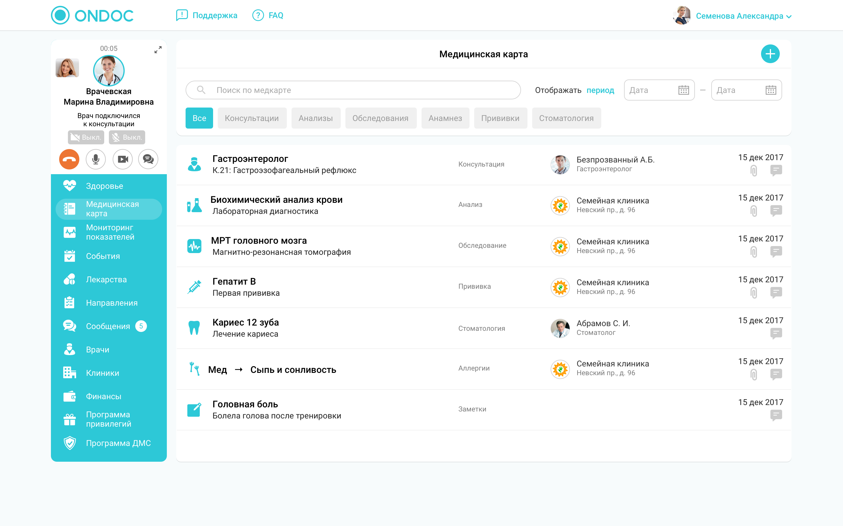
СОТРУДНИЧЕСТВО С ВРАЧОМ ДЛЯ КОНТРОЛЯ ЗА
ПОКАЗАТЕЛЯМИ И ДИНАМИКОЙ

Slide 12
87%
Российских пациентов готовы
следовать предписаниям врача
после телемедицинской консультации
Выступление НИУ ВШЭ «Разница в доверии при использовании телемедицины», 2017 г.

Slide 13
РЕКОМЕНДАЦИИ И ВОВЛЕЧЕНИЕ В ПРОЦЕСС
Консультации, которые надо провести через некоторое время после завершения
основного лечения, игнорируются пациентами в среднем в 90% случаев.
Причины: информация забывается или теряется, важность профилактики не доносится в
нужном ключе, нет напоминаний, нет инструмента для выполнения рекомендации — сложно
определиться, к кому и когда записаться.
60%
Получение медицинских данных после визита влияет на принятие
решения продолжить лечение
Изменение подхода через создание доступного плана профилактики с полным описанием ее
целей, влияния на здоровье, дат выполнения и автоматическими напоминаниями позволяет
увеличивать число пациентов, пришедших на профилактику на 25-40%.

Slide 14
РЕКОМЕНДАЦИИ И ВОВЛЕЧЕНИЕ В ПРОЦЕСС
Получив рекомендации врача, информацию о запланированных визитах, пациент сохраняет
возможность запросить у клиники или врача поддержку в чате.
Пациенты с большей ответственностью относятся к назначенному лечению и не теряют связь с врачом.
+ 40%
Увеличение числа пациентов, пришедших на профилактические осмотры

Slide 15
Делаем здоровье доступнее
КУБРИК ЯНА
8 965 760 37 83
pr@ondoc.me

